Slide 1
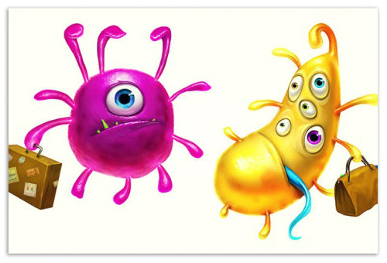
Инфекционные и неинфекционные заболевания. Профилактика

Slide 2
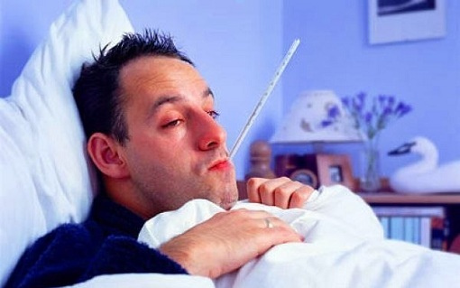
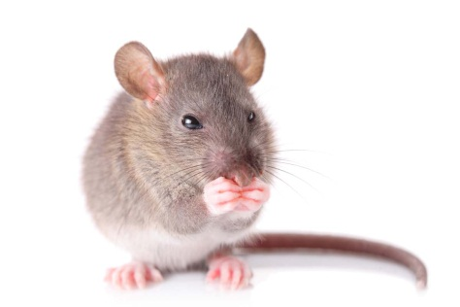
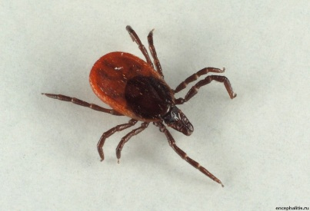
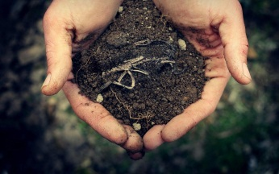
Инфекционные заболевания вызываются болезнетворными микробами.
Источниками болезнетворных микробов являются:
Больной человек или бактерионоситель (больной человек с ярко выраженной клиникой наиболее интенсивно выделяет возбудителя во внешнюю среду. Наибольшая опасность заражения при этом приходится на родных и близких, ухаживающий персонал. С другой стороны при лёгких (стёртых) формах больные вследствие сохранения ими мобильности и активного общения с окружающими людьми представляют опасность заражения для большого количества лиц)
Животные разных видов (от всех домашних животных от которых мы получаем продукты питания человек может заразиться сальмонеллёзом; бруцеллёзом, туберкулезом, трихинеллёзом; сибирской язвой и др.) Большим числом инфекционных болезней человек способен заражаться от грызунов (чума, туляремия и т.д.), а также клещей, (клещевой энцефалит, бореллиоз).
Объекты окружающей среды, являющиеся местом естественного обитания возбудителя (вода, почва). Например: болезнь легионеров, столбняк. Элементами (факторами) окружающей среды, участвующими в передаче возбудителей, могут быть вода, пищевые продукты, воздух, почва, предметы обихода.

Slide 3
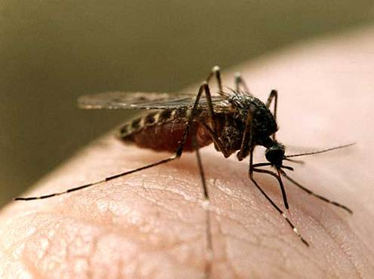
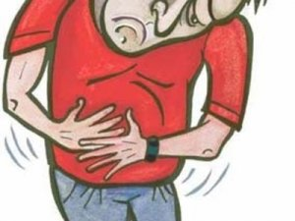
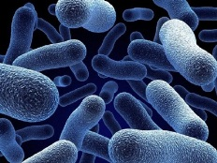
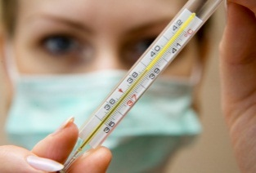
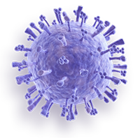
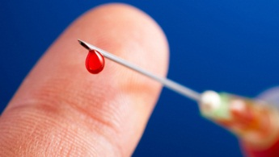
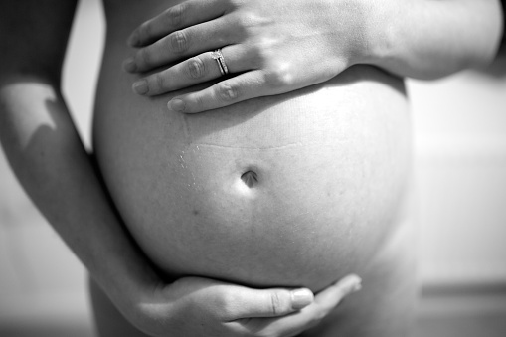
Основные пути заражения инфекционными заболеваниями:
Гемоконтактный
Водный и пищевой
Воздушно-капельный
Контактно-бытовой
Заражение происходит через контакт с кровью (переливание зараженной крови, использование нестерильного медицинского инструментария, использование чужих средств личной гигиены
Заражение происходит через употребление инфицированной воды и пищи с поражением желудочно-кишечного тракта (дизентерия, брюшной тиф, сальмонеллёз, холера и др.).
Заражение происходит через воздух и верхние дыхательные пути (грипп, ОРВИ, ветряная оспа, краснуха, корь, скарлатина и другие).
Заражение происходит при непосредственном контакте через грязные руки, общие вещи, общую посуду, у детей – через общие игрушки и т.д.
Вертикальный путь передачи (во время беременности от матери к плоду).

Slide 4
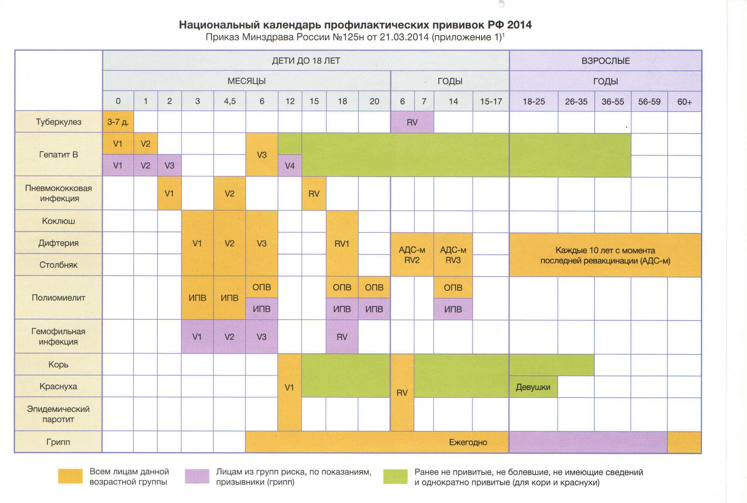
В целях активной защиты населения от инфекционных болезней в Российской Федерации, как и во многих странах, существует «Национальный календарь профилактических прививок», проводимых в плановом порядке (против дифтерии, коклюша, столбняка, полиомиелита, кори, краснухи, эпидемического паротита, туберкулёза, гепатита «В» среди отдельных возрастных групп детей, подростков и взрослых), а также по эпидемиологическим показаниям (против гриппа, гепатита «А», клещевого энцефалита, бешенства, туляремии, бруцеллёза, сибирской язвы и других инфекций).
Инфекционные болезни возникают и развиваются в социально-организованном человеческом обществе, поэтому демографические характеристики населения, благоустройство населённых мест, структура народно-хозяйственной деятельности, производственные условия, состояние здравоохранения, уровень санитарной культуры и личная гигиена населения влияют на уровень заболеваемости.

Slide 5
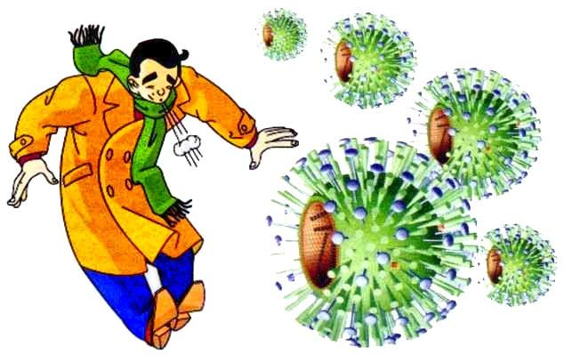
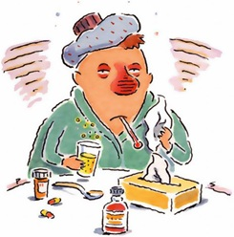
Заболевания, передающиеся воздушно-капельным путем
Грипп
острое вирусное инфекционное заболевание с воздушно-капельным механизмом передачи возбудителя, которое характеризуется острым началом, лихорадкой, общей интоксикацией и поражением дыхательных путей.
Возбудитель гриппа - это вирус. Различают три типа вируса гриппа - А, В и С.
Основными симптомами болезни являются: высокая температура*, ломота в теле, головная боль, озноб, кашель, боль в горле, насморк или заложенный нос, чувство усталости, иногда понос и рвота.
*
*Важно отметить, что не у каждого заболевшего гриппом может быть высокая температура.

Slide 6
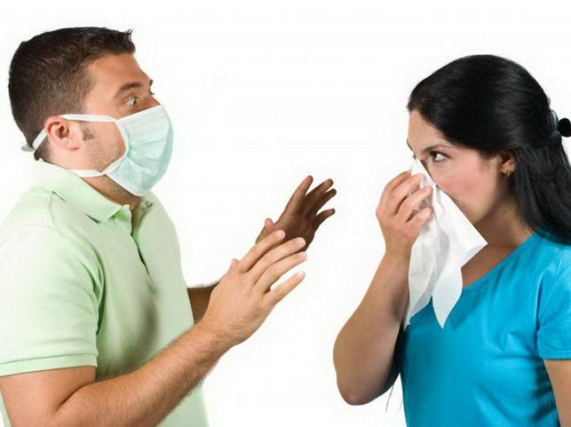
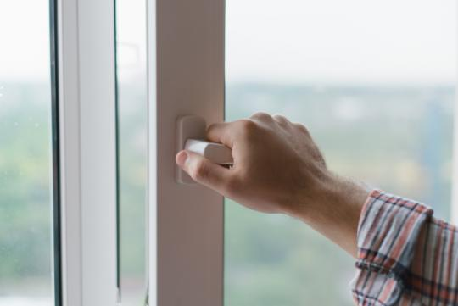
Личная профилактика гриппа
Лиц с гриппом, следует считать потенциально заразными в течение 7 дней после начала болезни.
Рекомендации для здоровых людей:
от лиц с симптомами гриппа необходимо держаться на расстоянии, по меньшей мере, 1 метр;
при уходе за больным(и) гриппом использовать маски
стараться, как можно реже находиться в местах большого скопления людей;
как можно чаще проветривать жилое и рабочее помещения

Slide 7
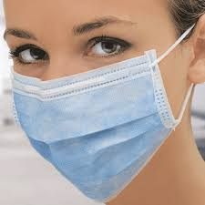
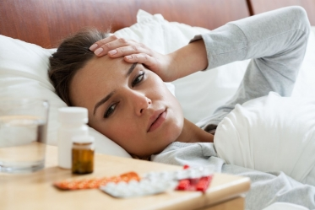
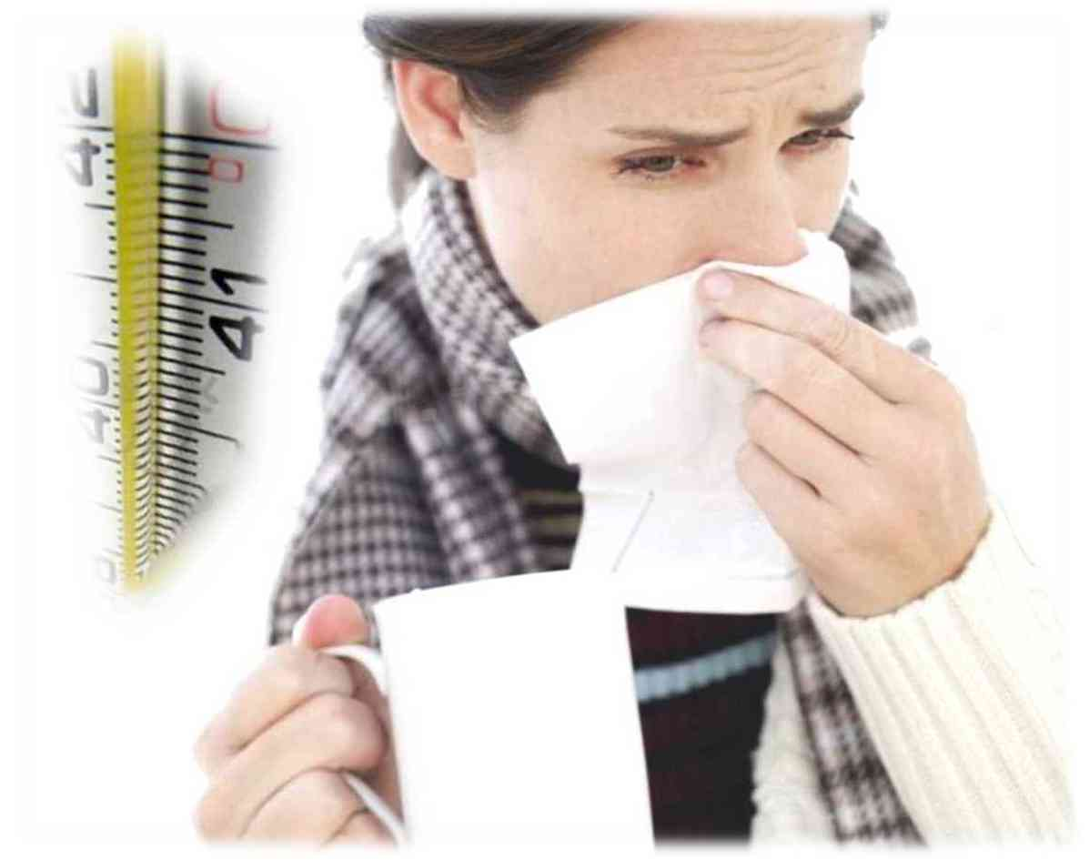
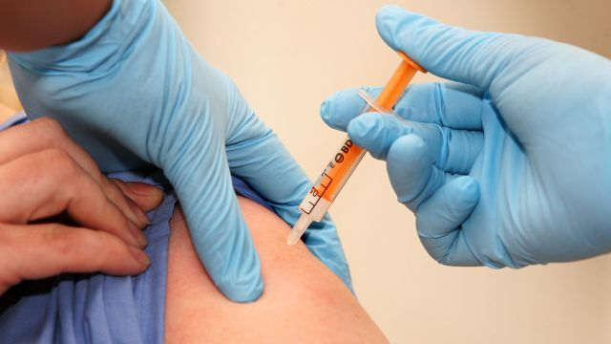
К основным методам защиты населения от гриппа относят вакцинопрофилактику (прививку) против гриппа с использованием различных типов вакцин, а также возможно применение в период повышенной заболеваемости гриппом медицинских препаратов повышающих иммунитет в соответствии с инструкциями по их применению
Рекомендации для лиц с симптомами гриппа:
при повышении температуры, недомогании, необходимо оставаться дома;
на время лечения выделить отдельную комнату для заболевших членов семьи;
использовать маски
кашляя или чихая, прикрывать рот и нос салфеткой или другим подходящим материалом, чтобы задержать респираторные выделения;
после контакта с респираторными выделениями руки необходимо немедленно вымыть руки!!!
после использования одноразовые маски незамедлительно отправлять в отходы, а тканевые маски стирать;

Slide 8
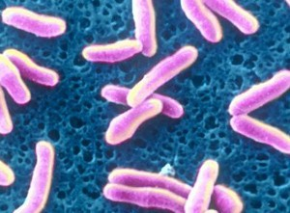
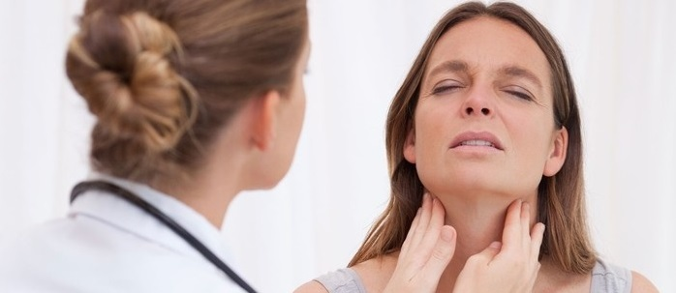
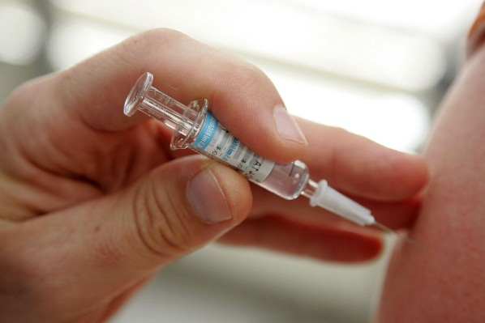
Дифтерия
острая инфекционная болезнь, характеризующаяся сильной интоксикацией организма, воспалением миндалин, зева, гортани, носа, а также кожи и слизистой глаз.
Возбудитель - дифтерийная палочка
Источником инфекции является больной человек или носитель возбудителя дифтерии.
Механизм передачи воздушно-капельный, а также через предметы обихода.
При попадании дифтерийной полочки на продукты питания (кашель, насморк и т.д.) продукты становятся опасными в отношении заражения дифтерией.
Наиболее частые осложнения при дифтерии - поражение (часто необратимые) нервной системы, сердца, почек, что может привести к летальному исходу.
Профилактика дифтерии осуществляется путём специфической иммунизации (прививки).

Slide 9
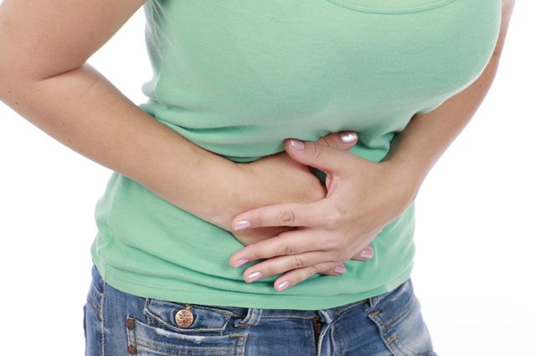
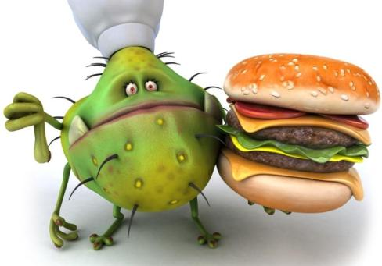
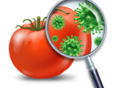
Пищевые отравления и меры их предупреждения.
Пищевое отравление - острое заболевание, возникающее в результате употребления пищи, массивно обсеменённой микроорганизмами и содержащей токсичные вещества, выделенные микробами.
Микробы попадают в продукты через загрязнённые руки больных людей при несоблюдении правил пользования туалетом или расчёсывании гнойничковых поражений кожи.
Основными причинами микробного загрязнения пищевых продуктов и готовых блюд являются:
недостаточная тепловая обработка продуктов
нарушение температуры и сроков хранения продуктов
совместная транспортировка, хранение, обработка и отпуск готовых и сырых продуктов
нарушение правил личной и общественной гигиены лицами, занятыми переработкой и реализацией пищевых продуктов
неправильное хранение пищевого сырья

Slide 10
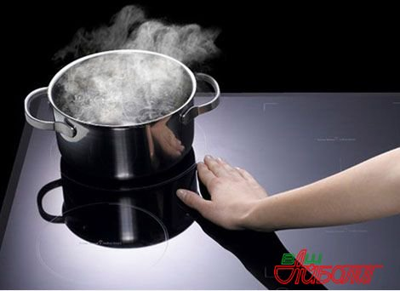
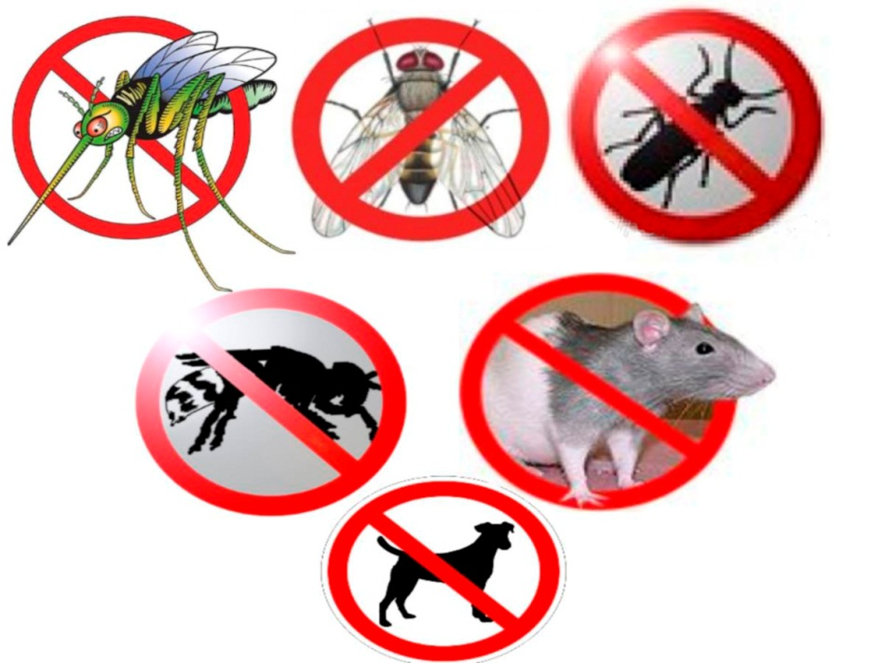
Профилактика пищевых отравлений микробного происхождения:
оздоровление источников инфекции (периодические медицинские осмотры)
предупреждение попадания возбудителей инфекций и их токсинов в пищевой продукт (санитарный надзор за состоянием здоровья работников, соблюдение правил личной гигиены, соблюдение сроков хранения, транспортировки и реализации продуктов, дезинфекция, дезинсекция и дератизация)
предотвращение возможностей накопления возбудителей и их токсинов в пище (соблюдение сроков хранения и реализации скоропортящихся продуктов)
уничтожение возбудителей и токсинов в пище (термическая обработка, высокая концентрация сахара или соли)
гигиеническое обучение работников продовольственной торговли

Slide 11
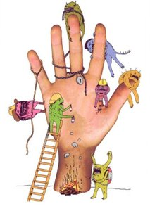
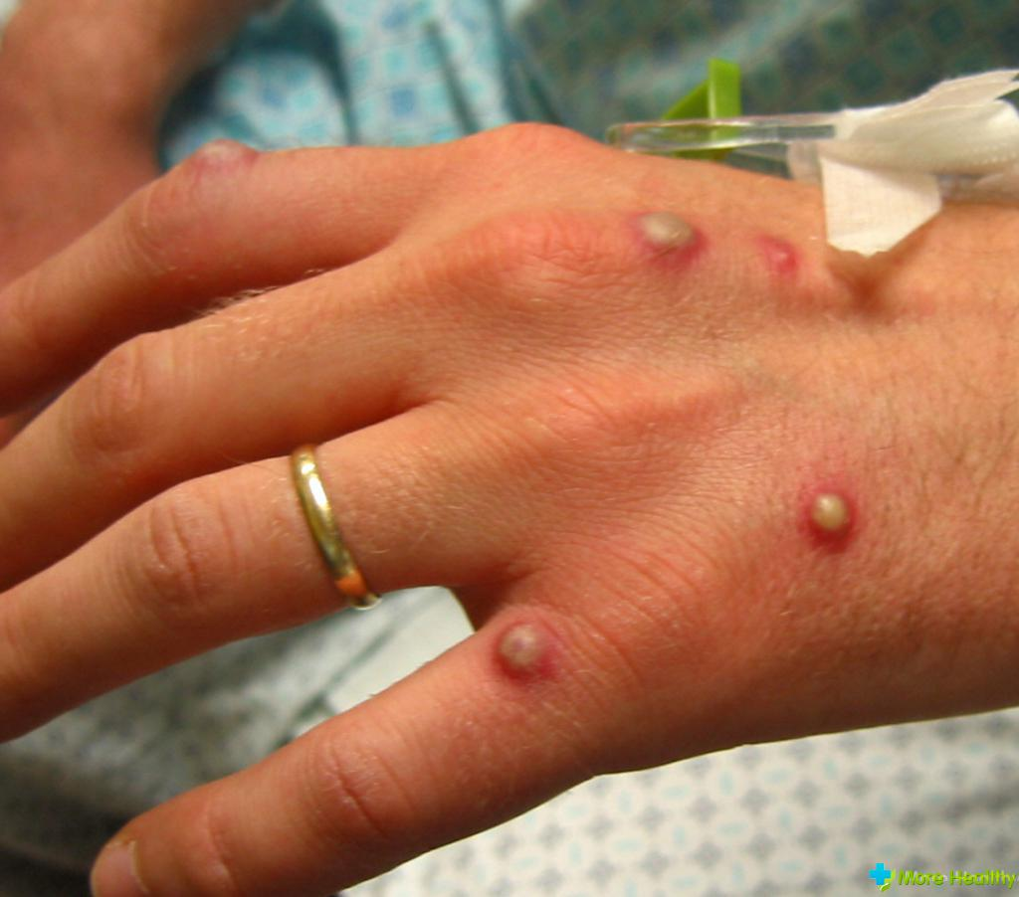
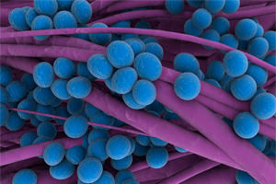
Стафилококковая инфекция
Источником заражения пищи стафилококком являются люди с гнойничковыми поражениями кожи, чаще пальцев рук, а также больные ангиной, насморком, бронхитом и принимающие участие в кулинарной обработке продуктов или контактирующие с пищевым продуктом.
На поверхности кожи здорового человека находится большое ко­личество различных микробов, в том числе стафило­кокков. Имеются микробы и в глубоких слоях ко­жи. При травмах патогенные микробы внедряются в глубокие слои ко­жи и вызывают гнойничковые заболевания. Особую опасность пред­ставляют гнойничковые заболевания на руках и на открытых частях тела в связи с угрозой попадания в пищевые продукты стафилококков, содержащихся в гное.
Путь передачи микробов в пищевые продукты - воздушно-капельный и контактно-бытовой.
Попадание стафило­кокков в пищевые продукты, а также несоблюдение условий и сроков хранения пищевых продуктов приводит к накоплению в них большого количества стафилококков и выделенного ими, в процессе своей жизнедеятельности, яда. При этом пищевые продукты не изменяют свой внешний вид и вкусовые качества.
Первые симптомы заболевания появляются у человека в течение 2-4 часов после употребления таких продуктов: боли в животе, тошнота, рвота, понос, температура.
Профилактика: строгое соблюдение санитарных требований при приготовлении, хранении и транспортировке пищевых продуктов, соблюдение правил личной гигиены.

Slide 12
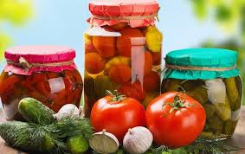
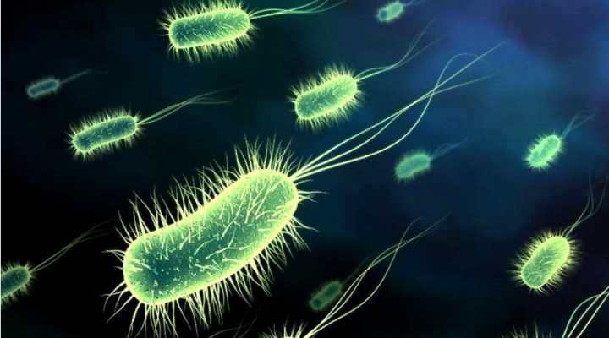
Ботулизм.
Тяжелое пищевое отравление, протекающее с симптомами поражения центральной нервной системы. Возбудитель - палочка ботулизма, которая может проживать в почве, в воде, в организмах животных, в организме человека.
Опасность её определяется способностью жить и размножаться не только в кислородных условиях, но и при отсутствии кислорода.
При попадании палочки ботулизма в бескислородные условия (например, при консервировании пищевых продуктов) она продолжает свою жизнедеятельность, но уже с выделением яда, который обладает следующими свойствами: повышенная токсичность, устойчивость к высоким температурам.
Отравление ботулизмом происходит, в основном, при употреблении продукции домашнего консервирования, при этом наиболее опасны грибные заготовки, изготовление мясных и рыбных консервов, изготовление копчёной, солёной рыбы и т.д.
Заболевание развивается остро. Появляется слабость, головная боль, головокружение, тошнота, рвота, боль в области желудка, иногда жидкий стул. Особенно характерно нарушение зрения и функции глотания. В тяжелых случаях смерть наступает на 3-5 сутки от паралича.
Профилактика сводится к строгому соблюдению санитарно-гигиенических правил при обработке, хранении, транспортировке и приготовлении пищевого сырья и продуктов.

Slide 13
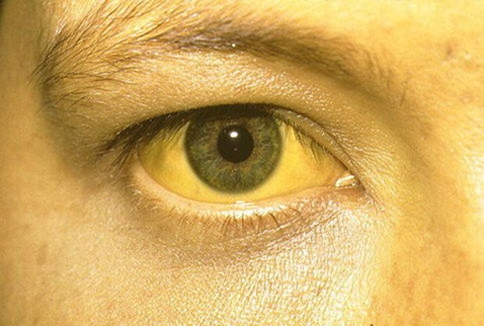
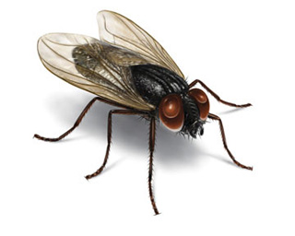
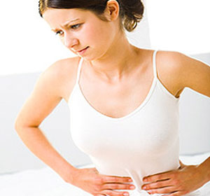
Острые кишечные инфекционные заболевания.
К кишечным инфекциям относятся дизентерия, сальмонеллез, брюшной тиф, холера, вирусный гепатит А (желтуха) и др. При кишечных инфекциях поражается желудочно-кишечный тракт.
Все кишечные инфекции имеют два пути заражения:
водный и пищевой
контактно-бытовой
Выделение возбудителя из организма связано с актом дефекации.
Распространению кишечных инфекций в летний период способствуют мухи.
После любой перенесенной кишечной инфекции человек может стать бактерионосителем.
В редких случаях кишечные инфекции могут протекать в скрытой или в бессимптомной форме.

Slide 14
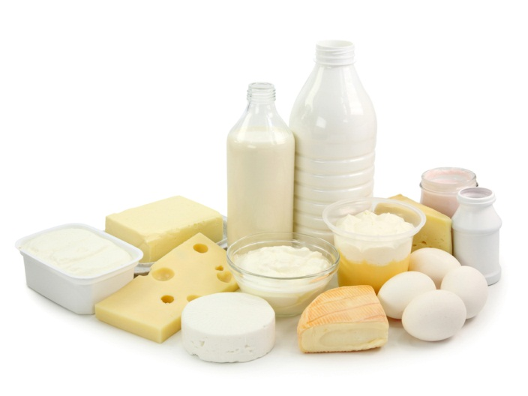
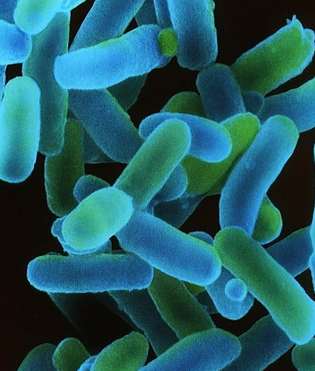
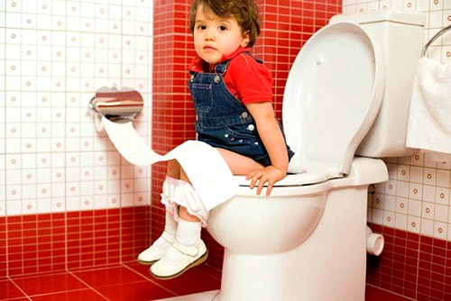
Дизентерия.
Наиболее частыми факторами передачи возбудителя дизентерии являются:
пищевые продукты массового употребления, особенно молоко и молочные продукты, не подвергающиеся непосредственно перед едой термической обработке, не мытые сырые овощи и фрукты
вода из открытых водоёмов, а также загрязнённая нечистотами водопроводная вода
Болезнь развивается остро, иногда в течение 2-7 дней. Появляется слабость, недомогание, повышается температура, отмечаются схваткообразные боли в животе.
загрязнённые кишечной палочкой предметы обихода
Стул 10-12 раз в сутки, затем становится жидким, скудным, с примесью слизи и крови.
Дизентерия, как и прочие кишечные инфекции, может протекать в легкой или скрытой
бессимптомной форме.

Slide 15
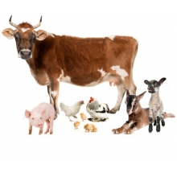
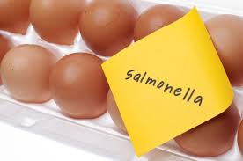
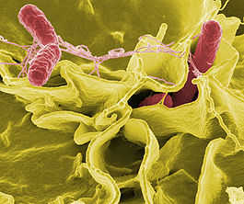
Сальмонеллёз.
Особенностью этого заболевания является то, что сальмонеллезом болеют и люди и животные. Наиболее сальмонеллезу подвержены все домашние животные от которых получаем продукты питания, а также вся домашняя птица и водоплавающая птица.
Путь заражения – пищевой - через продукты питания, полученные от больных животных и птиц: мясо животных и птиц, мясные субпродукты, продукты их переработки, яйца, молоко и приготовленные из молока и яиц продукты (при некачественной термической обработке).
Второй путь заражения - через грязные руки, общую посуду
Первые симптомы болезни появляются в первые сутки. Болезнь начинается с повышения температуры, боли в животе, рвоты, тошноты, появляется жидкий стул с зеленоватой окраской.

Slide 16
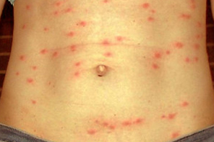
Брюшной тиф
Заражение брюшным тифом чаще всего происходит через воду.
Особенно опасна вода (не очищенная, не кипяченая) из открытых водоисточников (озера, реки, пруды, колодцы и т.д).
Скрытый период брюшного тифа длится от 10-12 дней до нескольких недель.
Затем происходит подъем температуры, появляется бред, боль в животе, сыпь на коже розового цвета, понос имеет вид горохового супа. Токсин вызывает язву кишечника, что ведёт к прободению и перитониту.

Slide 17
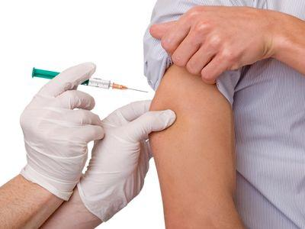
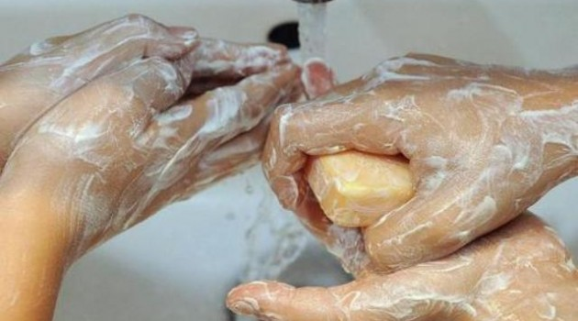
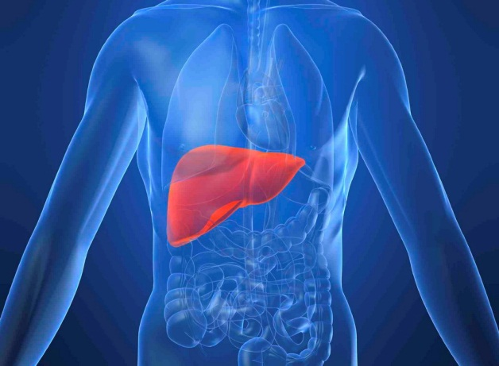
Вирусный гепатит А.
Вирусный гепатит «А» является кишечной инфекцией. Заболевание вызывается вирусом гепатита А и характеризуется поражением печени.
Заражение происходит от больного человека или от вирусоносителя через инфицированную воду, пищу и при контакте с больным человеком, через грязные руки, общую посуду.
Типичные формы вирусного гепатита А протекают циклически
Начальный период сопровождается потерей аппетита, диспепсическими явлениями, умеренной лихорадкой. Второй период характеризуется желтушностью кожи и слизистых, светлым калом и потемнением мочи. Третий период - выздоровление.
Предупредить вирусный гепатит А возможно путём соблюдений правил личной гигиены и вакцинопрофилактики (прививки).

Slide 18
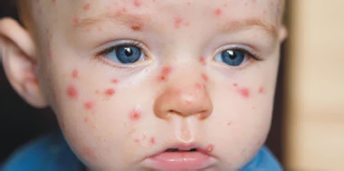
Энтеровирусные инфекции.
Энтеровирусные инфекции - это группа острых инфекционных болезней, вызываемые кишечными вирусами (энтеровирусами), характеризующихся многочисленными клиническими симптомами (слабость, головная боль, повышение температуры тела, боли в животе; тошнота, иногда рвота;
Условно можно выделить две группы заболеваний, вызываемых энтеровирусами :
тяжелые формы (серозный менингит; энцефалит; параличи)
менее опасные (трехдневная лихорадка, фарингит; конъюнктивит; гастроэнтерит).
Источником инфекции является больной человек или инфицированный бессимптомный носитель вируса. Вирусоносительство у здоровых лиц составляет от 17 до 46%.
Пути передачи - водный, пищевой, контактно-бытовой, воздушно-капельный. Факторами передачи служат вода, овощи, Также вирус может передаваться через грязные руки, игрушки и другие объекты внешней среды.
Особую важность имеет распространение энтеровирусных инфекций в организованных детских коллективах (детских садах, школах), когда до 50% детей могут оказаться зараженными.

Slide 19
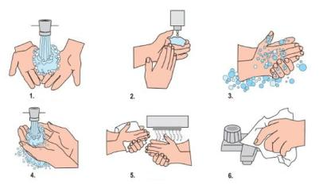
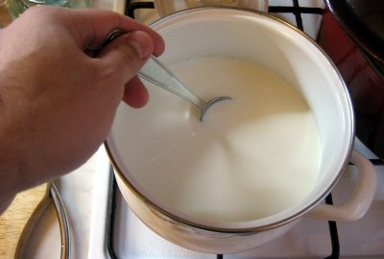
В целях профилактики энтеровирусных инфекций необходимо строгое выполнение санитарно-эпидемиологических требований на объектах общественного питания, детских дошкольных, образовательных и других учреждений.
Профилактика кишечных инфекций – это
соблюдение мер личной гигиены (мытье рук перед едой и любым соприкосновением с пищевыми продуктами, мытье рук после посещения туалета),
мытьё овощей, фруктов, ягод
тщательная термическая обработка продуктов питания перед употреблением.
кипячение молока и воды

Slide 20
Гельминтозы.
Паразитарные заболевания вызывают более крупные, чем микробы организмы - простейшие, членистоногие, насекомые. Чаще других возбудителями являются паразитические черви - гельминты, поэтому эти болезни называют гельминтозами.
Попадая в организм человека гельминты, в основном, паразитируют в кишечнике, но некоторые из них развиваются в печени, мозге, легких, кровеносной системе, коже, подкожной клетчатке, глазах. Заражение яйцами гельминт происходит через загрязненные пищевые продукты, некипяченую воду, через немытые овощи, ягоды, фрукты и др.
Распространение гельминтов происходит и при участии посредников - мелких животных, крыс, мышей, птиц, насекомых.
Гельминтозы - это заболевания, течение которых определяется разнообразным влиянием паразитического червя на своего хозяина. Они выделяют токсические продукты своего обмена, вызывая токсикозы, головную боль, аллергические состояния, иногда весьма тяжелые. Часто они механически воздействуют на ткани и серьезно нарушают функции органов.

Slide 21
Аскаридоз
Паразитарное заболевание, вызываемое круглыми червями - аскаридами. Единственным источником возбудителей является больной человек. Самка аскариды откладывает в сутки до 200 тыс. незрелых яиц, которые с испражнениями больного выделяются в окружающую среду.
Человек заражается при употреблении в пищу немытых или плохо вымытых овощей, ягод, фруктов, загрязненных созревшими яйцами аскарид, нередко - через грязные руки, реже при питье необеззараженной воды. Яйца аскарид могут попасть в молоко и другие продукты питания. Аскаридоз больше распространен в тех районах, где почву в огородах удобряют необезвреженными испражнениями человека.
Для профилактики аскаридоза важно соблюдать правила личной гигиены, особенно на пищевых производствах, а также дома (мыть руки перед едой, после посещения туалета, овощи и фрукты перед употреблением в пищу в сыром виде нужно тщательно мыть и обдавать кипятком, после работы в саду или на огороде и т. п.), содержать в должном санитарном состоянии колодцы и уборные в деревнях и на дачах

Slide 22
Энтеробиоз
Гельминтоз, характеризующийся зудом в области заднего прохода и кишечными расстройствами. Источником возбудителя является больной человек. Вызывается мелкими круглыми червями- острицами, которые откладывают яйца в складках кожи и слизистой оболочке вокруг заднего прохода, вызывая сильный зуд.
С загрязнённых рук яйца могут попадать на пищевые продукты или заноситься непосредственно в рот, вызывая новое заражение. Через 4-5 часов яйца созревают.
Больной энтеробиозом представляет эпидемиологическую опасность. В детских коллективах, где не соблюдаются гигиенические правила, поражённость достигает 20%-30%.
Через пищевые продукты можно заразиться и другими гельминтозами, например, бычьим цепнем (тениаринхоз), свиным цепнем (тениоз). Человек заражается тениаринхозом и тениозом при употреблении недостаточно проваренного или прожаренного мяса крупного рогатого скота, свиного мяса или мяса диких животных.

Slide 23
Трихинеллёз
Возбудитель трихинеллёза - мелкий круглый червь. Человек заражается при употреблении плохо проваренного или прожаренного свиного мяса или мяса диких животных.

Slide 24
Социально-значимые инфекции.
Туберкулёз
Инфекционное заболевание, характеризующееся различной, но преимущественно лёгочной локализацией процесса, разнообразием клинических симптомов, интоксикацией и аллергизацией организма. Возбудитель туберкулёза микобактерия, которая очень устойчива в окружающей среде. В мокроте, слюне сохраняются даже после их высыхания в течение нескольких месяцев.
Источником туберкулеза является не только больной человек, но и больные домашние животные (крупный рогатый, свиньи лошади, домашняя птица), которые тоже могут болеть туберкулезом.
Пути передачи туберкулёза воздушно–капельный (от больного человека) и пищевой (через продукты питания, полученные от больных животных).
Профилактические меры включают в себя - первичную вакцинацию противотуберкулёзной вакциной БЦЖ в родильном доме, с последующей ревакцинацией и при проведении предварительных и периодических медицинских обследований прохождение флюорографии с периодичностью 1 раз в год.

Slide 25
ВИЧ-инфекция (СПИД)
ВИЧ-вирус иммунодефицита человека, тяжёлое вирусное заболевание, с длительным до 9-10 лет скрытым периодом, которое характеризуется глубоким поражением иммунной системы организма, присоединением вторичной инфекции и образованием опухоли.
.
Возбудитель-вирус иммунодефицита человека, его устойчивость к внешним факторам не велика. Возбудитель болезни в большей степени находится в крови, сперме, в грудном молоке больного. Заражение происходит от ВИЧ инфицированного, в течение всей его жизни.
Заражение происходит гемоконтактным путем (через кровь):
при переливании зараженной крови
при медицинских манипуляциях с нарушением целостности кожных покров и слизистых
инъекционным путём, через заражённые вирусом ВИЧ иглы (часто осуществляют наркоманы)
при нанесении татуировок, пирсинге
при половом контакте (через кровь)
посещение стоматолога
посещение маникюрного кабинета
на бытовом уровне возможно заражение при общем использовании предметов личной гигиены(зубные щетки, бритвы, лезвия, маникюрные принадлежности)
возможен и вертикальный путь заражения - от ВИЧ инфицированной беременной к плоду.

Slide 26
Через пищевые продукты и при бытовых контактах заразиться вирусом ВИЧ-инфекции невозможно.
Обезопасить себя возможно путём использования индивидуальных средств защиты при половых контактах, использовании индивидуальных средств личной гигиены, а также использование стерильного одноразового инструментария при проведении медицинских и косметических манипуляций.
Предусмотрено уголовное наказание в случае заведомой постановки другого лица в опасность заражения ВИЧ-инфекцией.

Slide 27
Вирусные гепатиты В и С
Вирусы гепатитов В, С также как и вирус ВИЧ передаются через кровь. Возможен половой путь заражения (в рамках заражения через кровь). Заразиться вирусами гепатита В и С можно при нанесении татуировок, пирсинге, посещении маникюрного кабинета, медицинских манипуляциях с кровью, в том числе при переливании крови, введении препаратов крови, операциях, у стоматолога. Возможно также заразиться при общем использовании зубных щеток, бритвенных приборов, маникюрных принадлежностей (в рамках заражения через кровь - через порезы, ссадины).
При бытовых контактах заразиться вирусом гепатита В, С невозможно. Вирус не передается воздушно-капельным путем, при рукопожатии, объятиях и использовании общей посуды.
После попадания вируса в кровь человека, он с током крови поступает в печень, заражает печеночные клетки и там размножается.
Сроки возникновения клинических проявлений (боли в печени, желтушность склер, кожи, обесцвечивание кала, тёмная моча) с момента инфицирования могут быть от 21 дня до 6 месяцев. Иногда заболевание протекает по типу ОРЗ. Предупредить данное заболевание возможно путём вакцинопрофилактики (прививка).

Slide 28
Венерические заболевания
Сифилис
Возбудитель сифилиса - бледная трепонема, которая проникает в организм человека через незаметные повреждения кожи и слизистой. Источник инфекции - больной человек. Путь заражения чаще всего через половой контакт, но возможен и бытовой путь передачи (через поцелуй, общую посуду, средства личной гигиены). Болезнь протекает в несколько стадий и при отсутствии лечения приводит к летальному исходу.
Гонорея
Возбудителем болезни является гонококк. Источником заражения является человек, больной острой или хронической формой этой болезни. Заражение происходит при половом контакте, но возможен и бытовой способ заражения, так как из мочеполовых органов при заболевании гонореей выделяется гнойная слизь, содержащая большое количество гонококков которая попадает на белье человека, постельное белье, предметы личной гигиены.
При пользовании личными средствами гигиены и бельем больного человека можно заразиться гонореей на бытовом уровне (вне полового контакта).
Иммунитета к венерическим болезням не возникает, поэтому возможно повторное заражение.

Slide 29
Клещевой энцефалит и бешенство
Клещевой энцефалит - вирусное, инфекционное заболевание. Характеризуется поражением головного мозга, приводящим к развитию парезов и параличей. Основным видом, поддерживающим существование вируса в природе, являются иксодовые клещи.
Клещи заражаются от больного животного, и затем при укусах способны передавать вирус человеку. Личная профилактика сводится к защите от нападения клещей путём использования защитной одежды, репеллентов. В случае обнаружения присосавшегося клеща к коже его необходимо удалить и целесообразно доверить это медицинскому работнику.
В целях профилактики присасывания клещей и заражения клещевыми инфекциями при выезде на
природу, за город, на дачу, при посещении парков, кладбищ и т.д. советуем выполнять следующие правила:
Во время пребывания в лесу носить головной убор и закрытую одежду, плотно прилегающую к телу, хорошо заправленную в сапоги.
Постоянно проводить само- и взаимоосмотры для обнаружения клещей.
В лесу не садиться, не ложиться на траву, для стоянки выбирать сухие сосновые леса или участки, лишенные растительности
Клеща можно исследовать на зараженность вирусом клещевого энцефалита, для чего клеща необходимо поместить в чистую посуду (пробирка, пузырек, баночка) на влажную марлю, плотно закупорить, и доставить в лабораторию.

Slide 30
Бешенство
Острое инфекционное заболевание животных и человека, протекает с поражением центральной нервной системы, со смертельным исходом.
Возбудитель болезни - вирус. Различают природный тип бешенства, очаги которого формируются дикими животными (волк, лисица, енот, песец и др.) и городской тип бешенства (собаки, кошки, сельскохозяйственные животные).
Заражение человека бешенством происходит обычно в результате укуса собаки, кошки, диких животных или ослюнения кожных покровов или слизистых оболочек. Можно заразиться бешенством, если прикасаться к предметам загрязненным слюной бешеного животного. Наиболее опасными считаются укусы головы, лица, шеи, кистей рук.
Если во время не обратиться в лечебное учреждение за антирабической помощью, заболевание всегда заканчивается смертью
При укусе или ослюнении неизвестным животным, надо немедленно обратиться к врачу травматологу или хирургу, который назначит курс антирабических прививок против бешенства.
Во избежание укуса, оцарапывания и ослюнения не общаться с чужими, а также бродячими собаками и кошками.

Slide 31
Паразитарные заболевания.
Чесотка
Паразитарное заболевание кожи, вызываемое чесоточным клещом, который является внутрикожным паразитом человека. Клещи проделывают в верхнем слое кожи чесоточные ходы, где откладывают яйца.
Заражение чесоткой происходит при непосредственном контакте с больным человеком или через предметы обихода, которыми пользовался больной. Заражению чесоткой способствует тесное соприкосновение с больным, особенно общая постель. Заражение возможно также в душевых, банях, гостиницах, поездах и других общественных местах при условии нарушения санитарного режима.
Основным признаком чесотки является сильный зуд, усиливающийся с каждым днем, особенно в вечернее и ночное время. На коже видны чесоточные ходы в виде слегка возвышающейся прямой или изогнутой, беловатой или грязно-серой линии длиной чаще около 1 см.
Важнейшими профилактическими мероприятиями являются раннее выявление чесотки, выявление и одновременное лечение всех контактных лиц; дезинфекция одежды, нательного и постельного белья, мебели и других предметов обстановки.
Чтобы предохранить себя и окружающих от заболевания чесоткой, нужно постоянно поддерживать чистоту в жилых помещениях, строго соблюдать правила личной гигиены.

Slide 32
Педикулёз
Это заболевание кожи, вызываемое вшами. Вши паразитирующие на человеке, лишают его нормального сна, снижают его работоспоспособность, вызывают зуд, нервозность.
У детей чаще встречается головная вошь. В течение суток вошь откладывает 6-14 яиц.
Яйца (гниды) имеют твёрдую оболочку и прикреплены к волосам. В результате расчёсов при попадании инфекции могут развиться тяжёлые кожные заболевания. Педикулёз страшен тем, что несёт реальную опасность распространения тяжёлых инфекционных заболеваний таких как сыпной и возвратный тиф.
Профилактика педикулёза состоит в соблюдении правил личной гигиены и своевременном выявлении заболевания в детских коллективах

